Slide 1
第五章
曲线运动

Slide 2
学案9 章末总结
网络构建
专题整合
自我检测

Slide 3
网络构建
切线
物体所受合力的方向与
它的速度方向不在同一直线上
平行四边形定则

Slide 4
匀速直线
自由落体
匀变速曲线
曲线运动

Slide 5

竖直平面内的圆周运动
0
曲线运动实例
最高点速度恰好为零
曲线运动
圆周运动

Slide 6
一、运动的合成和分解
专题整合
1.小船渡河运动分解
小船渡河时，实际参与了两个方向的分运动，即随水流的运动(水冲船的运动)和船在静水中的运动，船的实际运动是这两个分运动的合运动.
设河宽为d、水流的速度为v_{水}(方向：沿河岸指向下游)、船在静水中的速度为v_{船}(方向：船头指向)

Slide 7
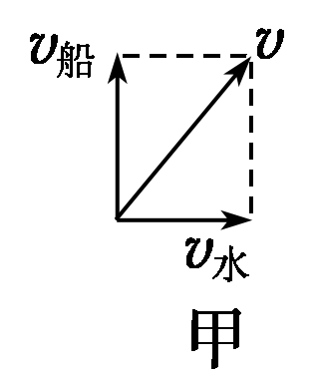
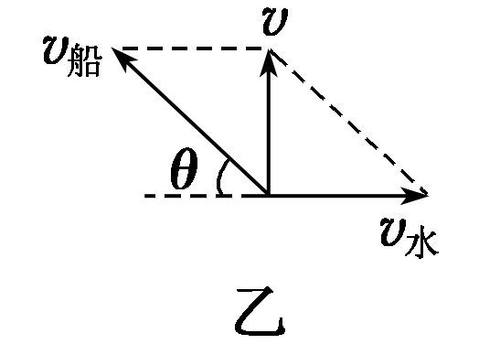
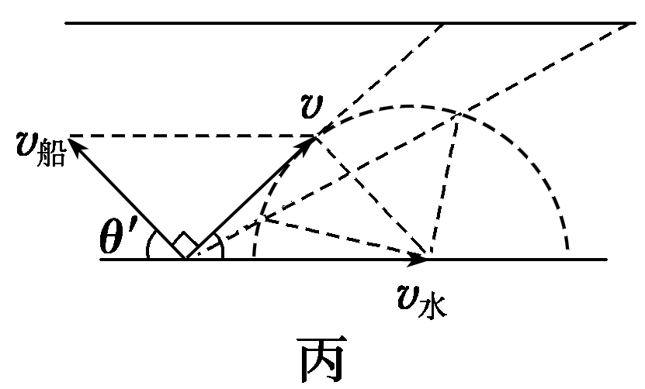
图1

Slide 8
(1)最短时间

Slide 9
(2)最短航程

Slide 10
例1 有一只小船正在过河，河宽d＝300 m，小船在静水中的速度v₁＝3 m/s，水的流速v₂＝1 m/s.小船以下列条件过河时，求过河的时间.
(1)以最短的时间过河.
答案 100 s

Slide 11
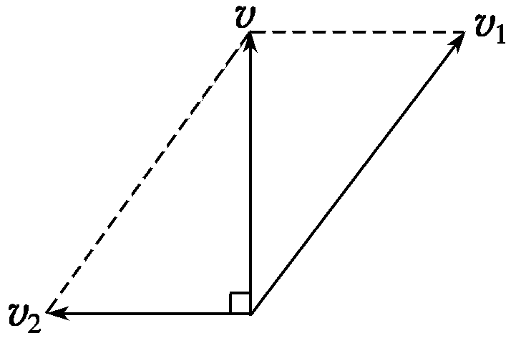
(2)以最短的位移过河.
答案 106.1 s

Slide 12
2.关联物体速度的分解
绳、杆等有长度的物体在运动过程中，其两端点的速度通常是不一样的，但两端点的速度是有联系的，我们称之为“关联”速度，解决“关联”速度问题的关键有两点：一是物体的实际运动是合运动，分速度的方向要按实际运动效果确定；二是沿杆(或绳)方向的分速度大小相等.

Slide 13
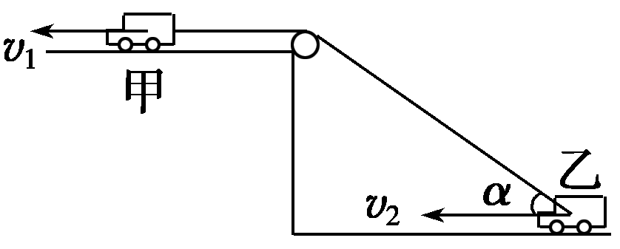
例2 如图2所示，汽车甲以速度v₁拉汽车乙前进，乙的速度为v₂，甲、乙都在水平面上运动，求此时两车的速度之比v₁∶v₂.
解析 甲、乙沿绳的速度分别为v₁和v₂cos α，两者应该相等，所以有v₁＝v₂cos α，
故v₁∶v₂＝cos α∶1
答案 cos α∶1
图2

Slide 14
二、解决平抛运动问题的三个突破口
1.把平抛运动的时间作为突破口
平抛运动规律中，各物理量都与时间有联系，所以只要求出抛出时间，其他的物理量都可轻松解出.

Slide 15
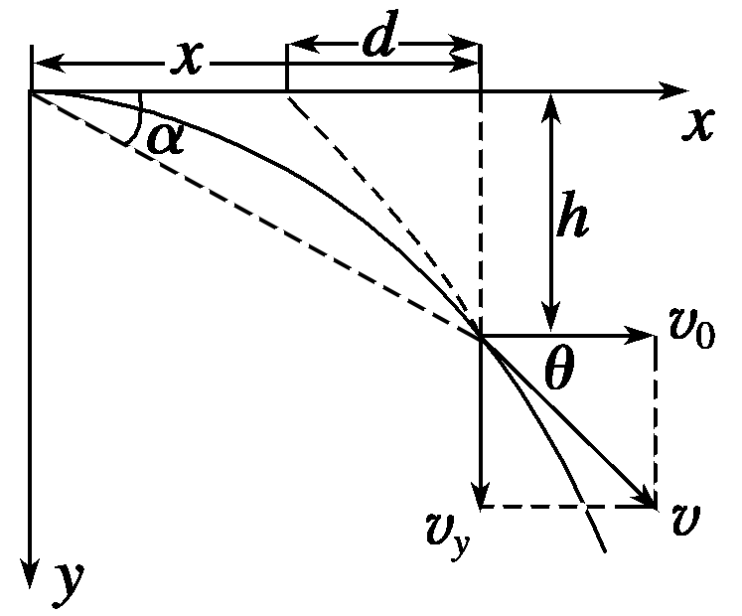
2.把平抛运动的偏转角作为突破口
图3

Slide 16
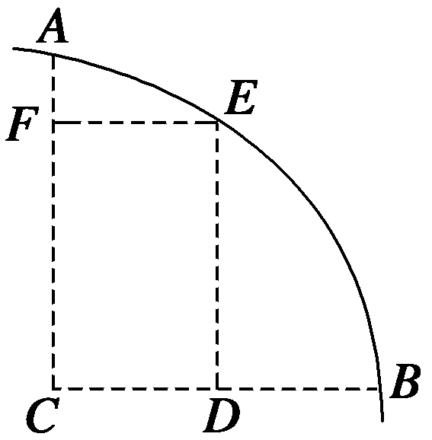
3.把平抛运动的一段轨迹作为突破口
平抛运动的轨迹是一条抛物线，已知抛物线上的任意一段，就可求出水平初速度和抛出点，其他物理量也就迎刃而解了.设图4为某小球做平抛运动的一段轨迹，在轨迹上任取两点A和B，E为AB的中间时刻.(如图所示)
图4

Slide 17
设t_{AE}＝t_{EB}＝T
由竖直方向上的匀变速直线运动得FC－AF＝gT²，所以
由水平方向上的匀速直线运动得

Slide 18
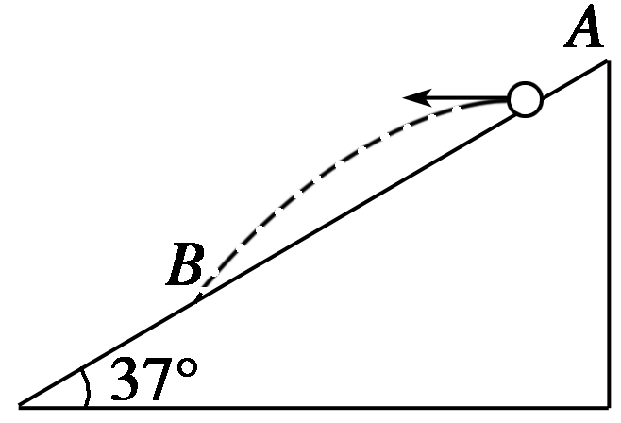
例3 如图5所示，在倾角为37°的斜面上从A点以6 m/s的初速度水平抛出一个小球，小球落在B点，求小球刚碰到斜面时的速度方向与水平方向夹角的正切值及A、B两点间的距离和小球在空中飞行的时间.(g取10 m/s²)
图5

Slide 19
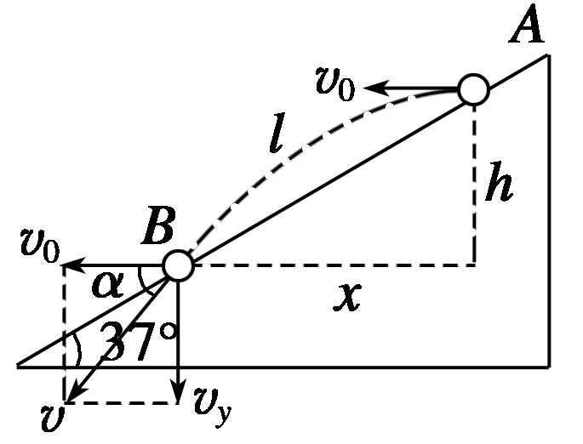
解析 如图所示，设小球落到B点时速度的偏转角为α，运动时间为t.
解得t＝0.9 s
由x＝v₀t＝5.4 m

Slide 20
三、分析圆周运动问题的基本方法
1.分析物体的运动情况，明确圆周轨道在怎样的一个平面内，确定圆心在何处，半径是多大.
2.分析物体的受力情况，弄清向心力的来源跟运用牛顿第二定律解直线运动问题一样，解圆周运动问题，也要先选择研究对象，然后进行受力分析，画出受力示意图.

Slide 21
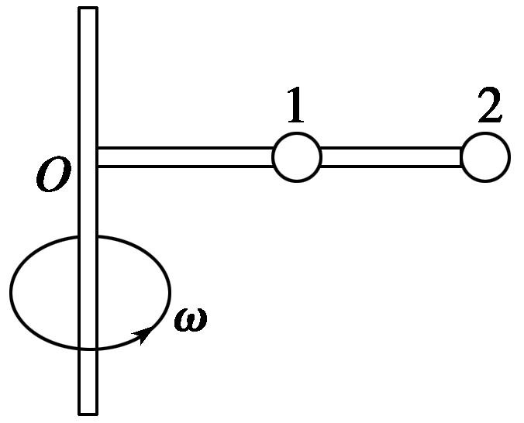
例4 如图6所示，两根长度相同的轻绳(图中未画出)，连接着相同的两个小球，让它们穿过光滑的杆在水平面内做匀速圆周运动，其中O为圆心，两段细绳在同一直线上，此时，两段绳子受到的拉力之比为多少？
图6

Slide 22
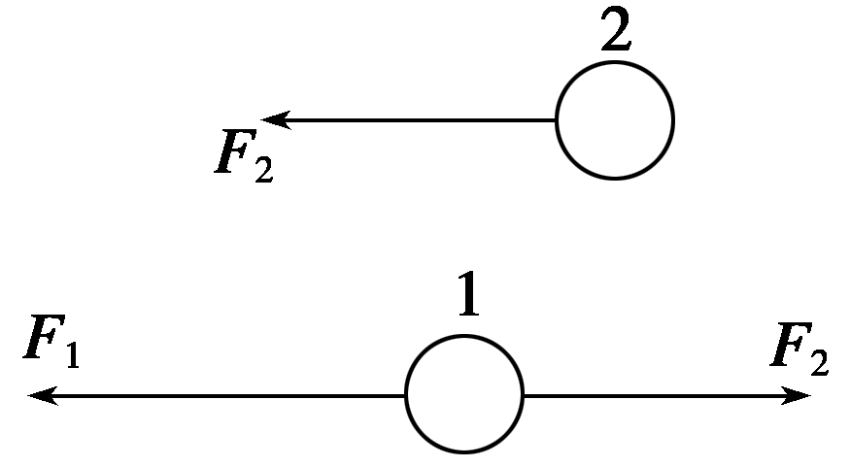
解析 设每段绳子长为l，对球2有F₂＝2mlω²
对球1有：F₁－F₂＝mlω²
由以上两式得：F₁＝3mlω²
答案 3∶2

Slide 23
四、圆周运动中的临界问题
1.临界状态：当物体从某种特性变化为另一种特性时发生质的飞跃的转折状态，通常叫做临界状态，出现临界状态时，既可理解为“恰好出现”，也可理解为“恰好不出现”.

Slide 24
3.轻杆类：
(1)小球能过最高点的临界条件：v＝0.

Slide 25
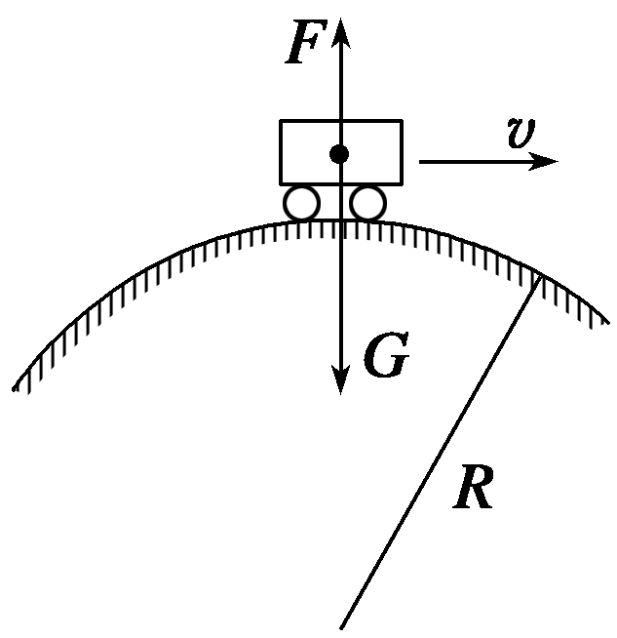
图7

Slide 26
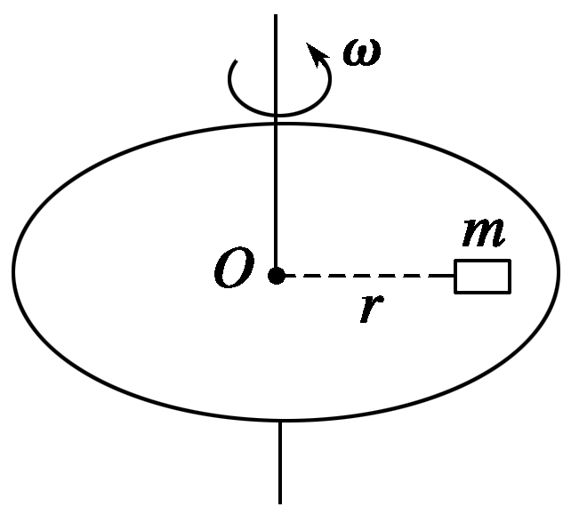
图8

Slide 27
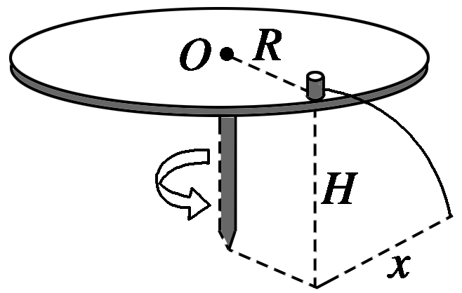
例5 如图9所示，置于圆形水平转台边缘的小物块随转台加速转动，当转速达到某一数值时，物块恰好滑离转台开始做平抛运动.现测得转台半径R＝0.5 m，离水平地面的高度H＝0.8 m，物块平抛落地过程水平位移的大小x＝0.4 m.设物块所受的最大静摩擦力等于滑动摩擦力，取重力加速度g＝10 m/s².求：
图9

Slide 28
(1)物块做平抛运动的初速度大小v₀；
在水平方向上有x＝v₀t②
代入数据得v₀＝1 m/s
答案 1 m/s

Slide 29
(2)物块与转台间的动摩擦因数μ.
F_{fm}＝μF_{N}＝μmg④
代入数据得μ＝0.2
答案 0.2

Slide 30
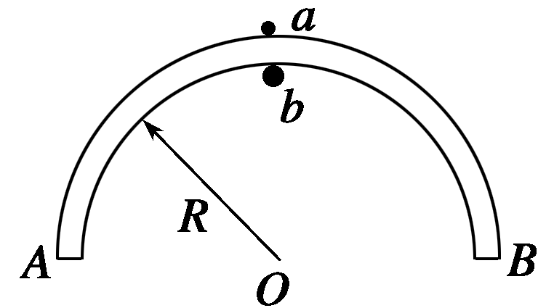
例6 如图10所示，AB为半径为R的金属导轨(导轨厚度不计)，a、b为分别沿导轨上、下两表面做圆周运动的小球(可看作质点)，要使小球不致脱离导轨，则a、b在导轨最高点的速度v_{a}、v_{b}应满足什么条件？
图10

Slide 31
解析 对a球在最高点，由牛顿第二定律得：
要使a球不脱离轨道，
则F_{Na}＞0②

Slide 32
对b球在最高点，由牛顿第二定律得：
要使b球不脱离轨道，
则F_{Nb}＞0④

Slide 33
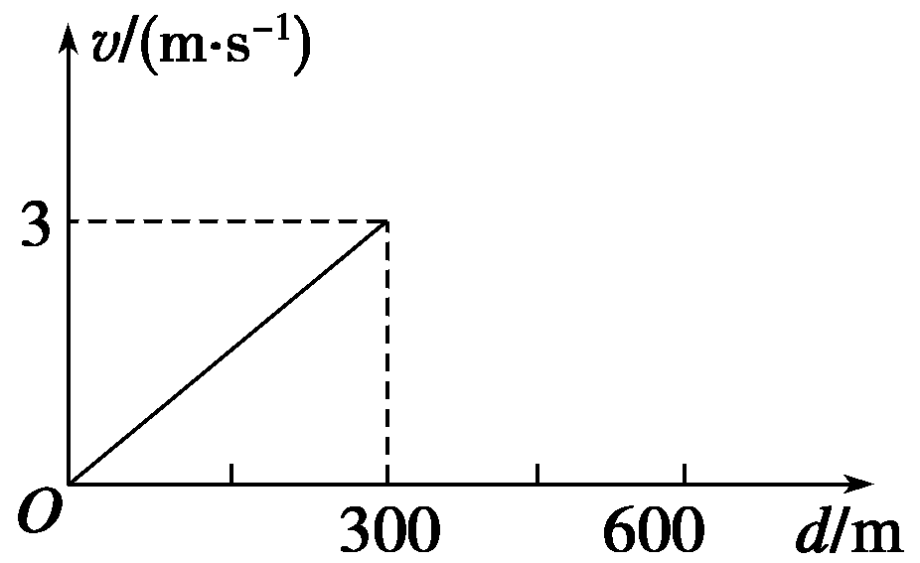
1
2
3
自我检测
1.(运动的合成和分解)某河宽为600 m，河中某点的水流速度v与该点到较近河岸的距离d的关系如图11所示.船在静水中的速度为4 m/s，要想使船渡河的时间最短，下列说法正确的是( )
图11

Slide 34
1
2
3
A.船在航行过程中，船头应与河岸垂直
B.船在河水中航行的轨迹是一条直线
C.渡河的最短时间为240 s
解析 若船渡河的时间最短，船在航行过程中，必须保证船头始终与河岸垂直，选项A正确；
因水流的速度大小发生变化，根据运动的合成与分解可知，船在河水中航行的轨迹是一条曲线，选项B错误；

Slide 35
1
2
3
则船离开河岸400 m时的速度大小为
答案 AD

Slide 36
1
2
3
2.(平抛运动分析)如图12所示，P是水平面上的圆弧凹槽.从高台边B点以某速度v₀水平飞出的小球，恰能从固定在某位置的凹槽的圆弧轨道的左端A点沿圆弧切线方向进入轨道.O是圆弧的圆心，θ₁是OA与竖直方向的夹角，θ₂是BA与竖直方向的夹角.则( )
图12

Slide 37
1
2
3
所以tan θ₁·tan θ₂＝2，故B正确.
答案 B

Slide 38
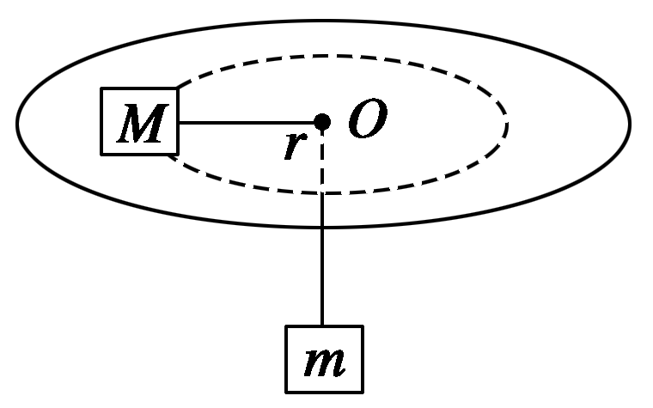
1
2
3
3.(圆周运动中的临界问题)如图13所示，细绳的一端系着质量为M＝2 kg的物体，静止在水平圆盘上，另一端通过光滑的小孔吊着质量为m＝0.5 kg的物体，M的中点与圆孔的距离为0.5 m，并已知M与圆盘的最大静摩擦力为4 N，现使此圆盘绕中心轴线转动，求角速度ω在什么范围内可使m处于静止状态.(g取10 m/s²)
图13

Slide 39
1
2
3
解析 当ω取较小值ω₁时，M有向O点滑动趋势，此时M所受静摩擦力背离圆心O，对M有：
代入数据得：ω₁＝1 rad/s.
当ω取较大值ω₂时，M有背离O点滑动趋势，
此时M所受静摩擦力指向圆心O，

Slide 40
1
2
3
代入数据得：ω₂＝3 rad/s
所以角速度的取值范围是：1 rad/s≤ω≤3 rad/s.
答案 1 rad/s≤ω≤3 rad/s

